Slide 1


TRƯỜNG MẦM NON HOA SỮA
LĨNH VỰC PHÁT TRIỂN NGÔN NGỮ
Truyện: Sơn Tinh Thủy Tinh
Lứa tuổi: 5-6 tuổi

Slide 2

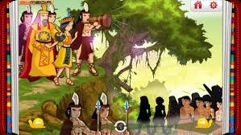
Vua Hùng kén rể

Slide 3
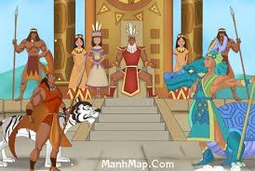
Có 2 chàng trai mà vua Hùng ưng nhất

Slide 4

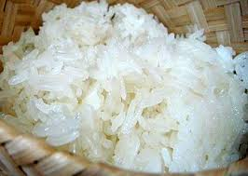
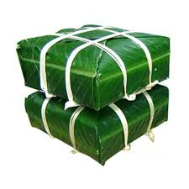
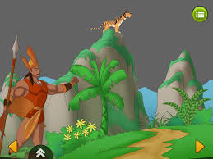
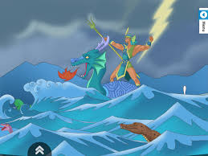
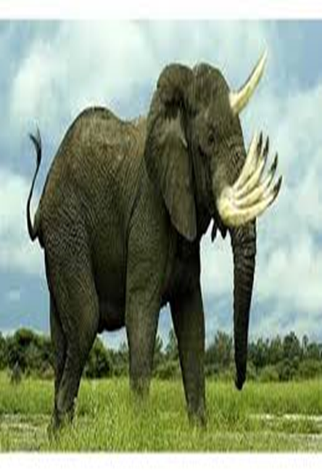
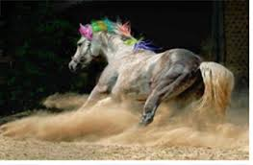
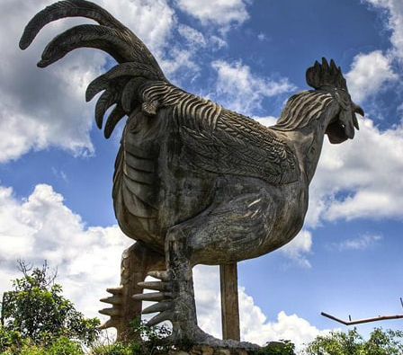
Sính lễ vua Hùng đưa ra gồm:
So sánh hai nhân vật Sơn Tinh, Thủy Tinh
1.Lai lịch
2.Tài năng
3.Quyền lực

Slide 5
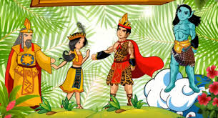
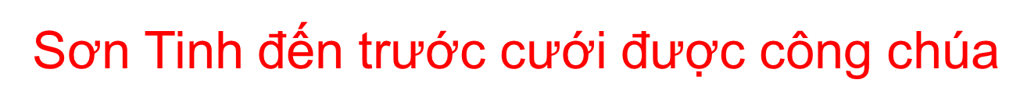
Sơn Tinh đến trước cưới được công chúa

Slide 6
Thủy Tinh dâng nước đánh Sơn Tinh

Slide 7

2 bên giao chiến nhiều ngày nhiều đêm, Sơn Tinh vẫn vững vàng giành chiến thắng, Thủy Tinh kiệt sức rút quân về.

